Slide 1

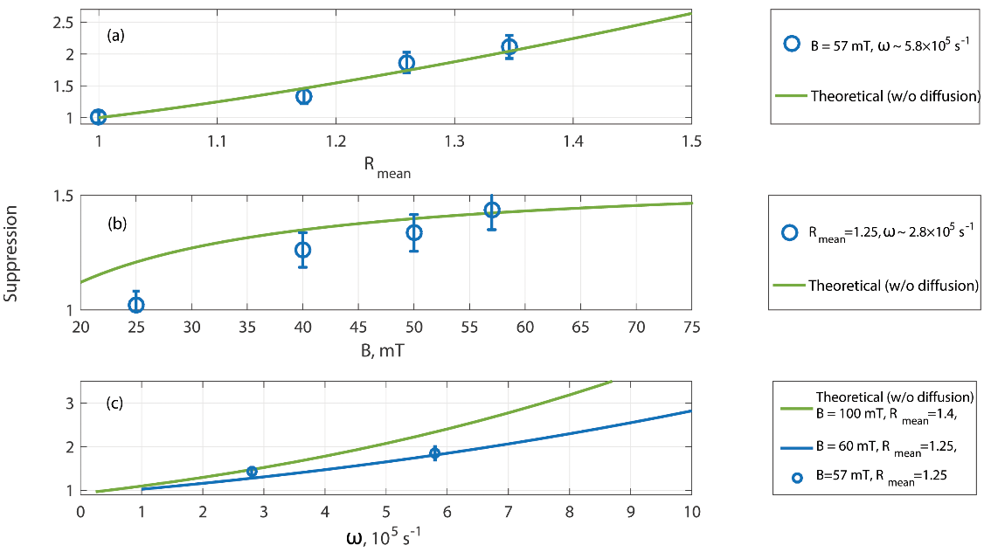
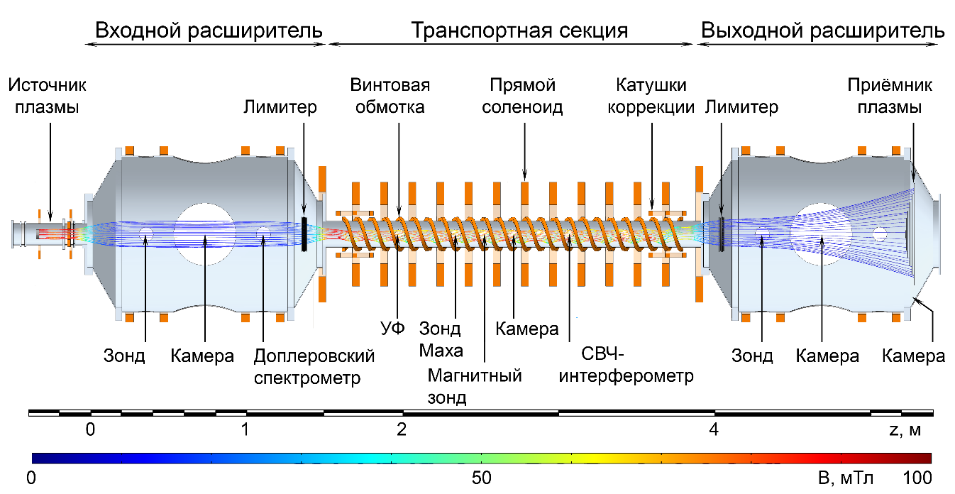
Подтверждение теории динамического многопробочного удержания в линейных магнитных ловушках
Институт ядерной физики им. Г.И. Будкера Сибирского отделения Российской академии
Авторы: Беклемишев А.Д., Бурдаков А.В., Иванов И.А., Инжеваткина А.А., Ломов К.А., Поступаев В.В., Скляров В.Ф., Судников А.В, Устюжанин В.О.
На установке СМОЛА исследуется подавление продольных потерь вращающейся плазмы из открытой ловушки винтовыми пробками. Показано соответствие экспериментальных скейлингов потока плазмы от скорости ее вращения и величины гофрировки предсказаниям теории в диапазоне малых магнитных полей (30–70 мТ), малых пробочных отношений (1–1.35) и скорости вращения до 6×10⁵ с⁻¹. Установка модифицирована для достижения более высоких значений указанных параметров.
(d)
Зависимость эффективности подавления потока плазмы винтовой магнитной пробкой в зависимости от (a) среднего пробочного отношения, (b) магнитного поля, (c) скорости вращения плазмы. (d) Схема установки СМОЛА.
Публикации: A. Sudnikov, et al., Preliminary experimental scaling of the helical mirror confinement effectiveness. Journal of Plasma Physics, 86(5), 905860515 (2020).

